Slide 1
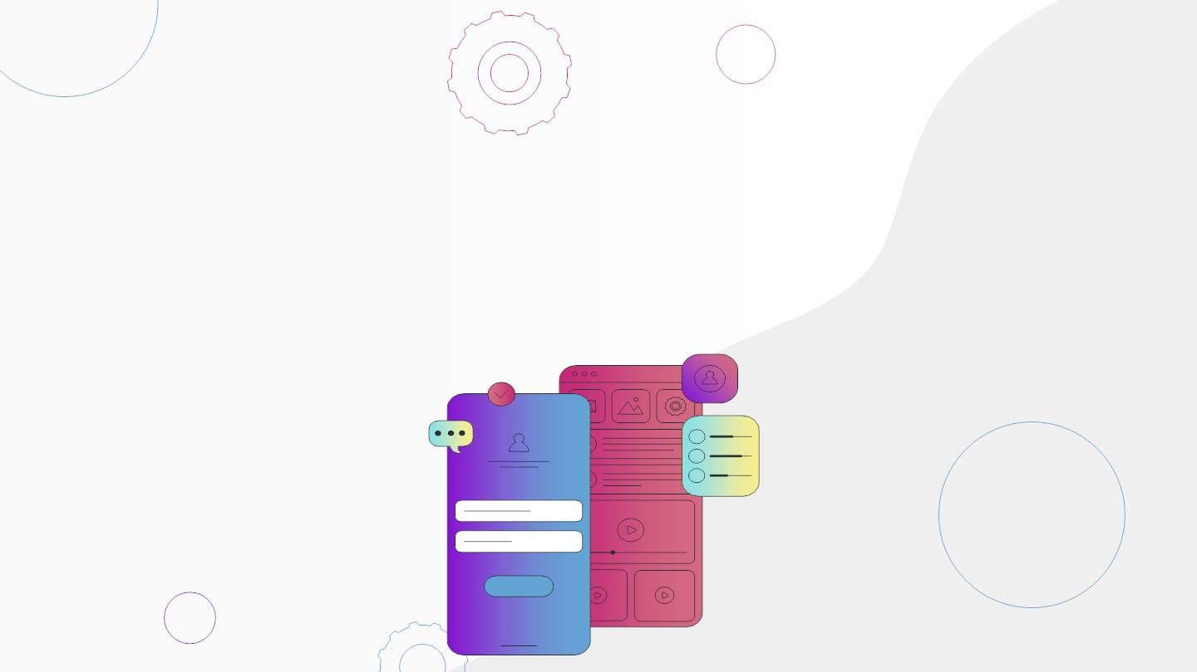
PENERAPAN NATURAL LANGUAGE
PROCESSING DALAM PEMBUATAN SISTEM
INFORMASI BERBASIS CHATBOT

Slide 2
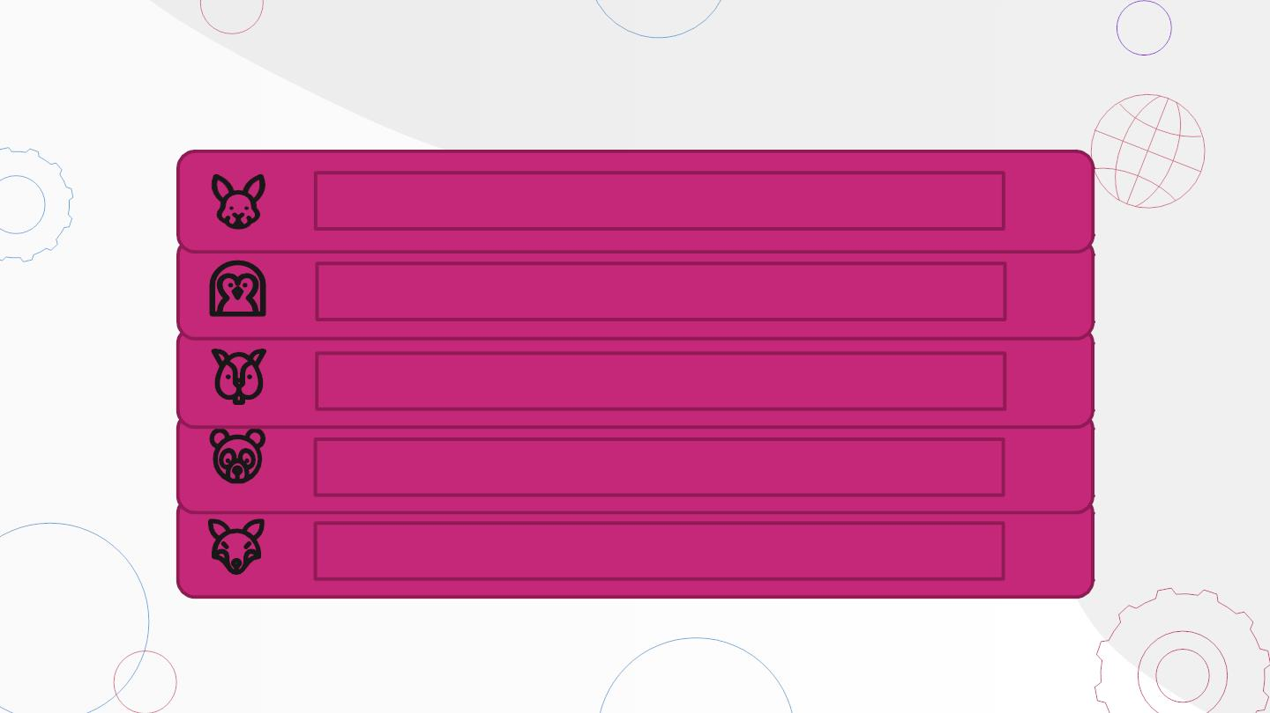
ANGGOTA
INDRIA YOHANA
SHAFA AEURELIA PUTRI
FAEQAL HAFIDH MUHAMMAD ASFIANT
MUHAMMAD ALFALAH
ANDREW JEDIDIYAH WATUSEKE

Slide 3
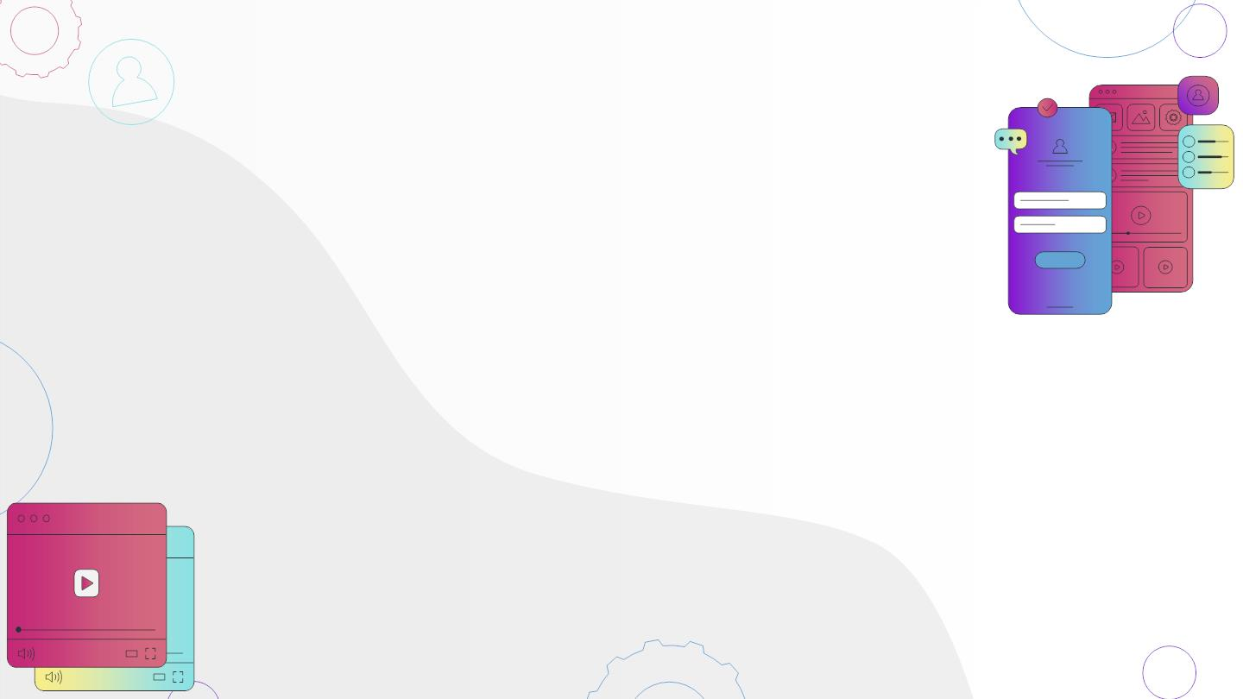
Pendahuluan

Slide 4
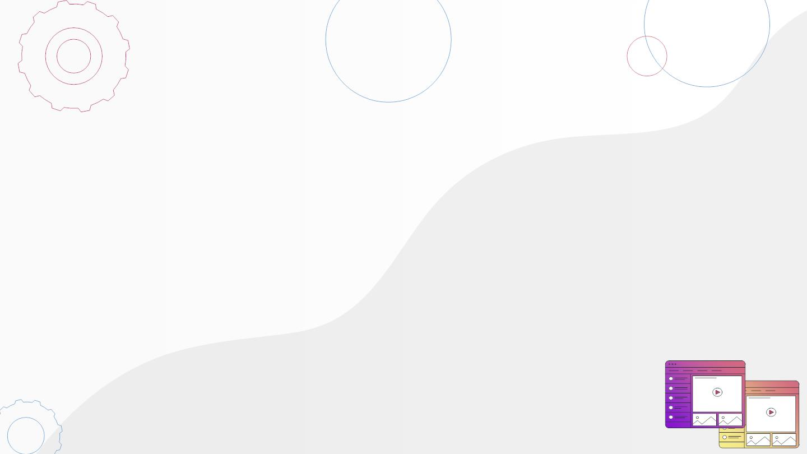
Natural Languange Processing
NLP (Natural Language Processing) adalah salah satu cabang disiplin ilmu
teknologi Artificial Intelligence (Kecerdasan). NLP merupakan kemampuan
program komputer untuk memahami bahasa manusia yang diucapkan
dan ditulis yang disebut sebagai bahasa alami. menggabungkan linguistik
komputasi - pemodelan bahasa manusia berbasis aturan dengan model
statistik, machine learning, dan deep learning. Gabungan teknologi tersebut
yang memungkinkan program komputer untuk memproses bahasa
manusia dalam bentuk data suara maupun teks.

Slide 5
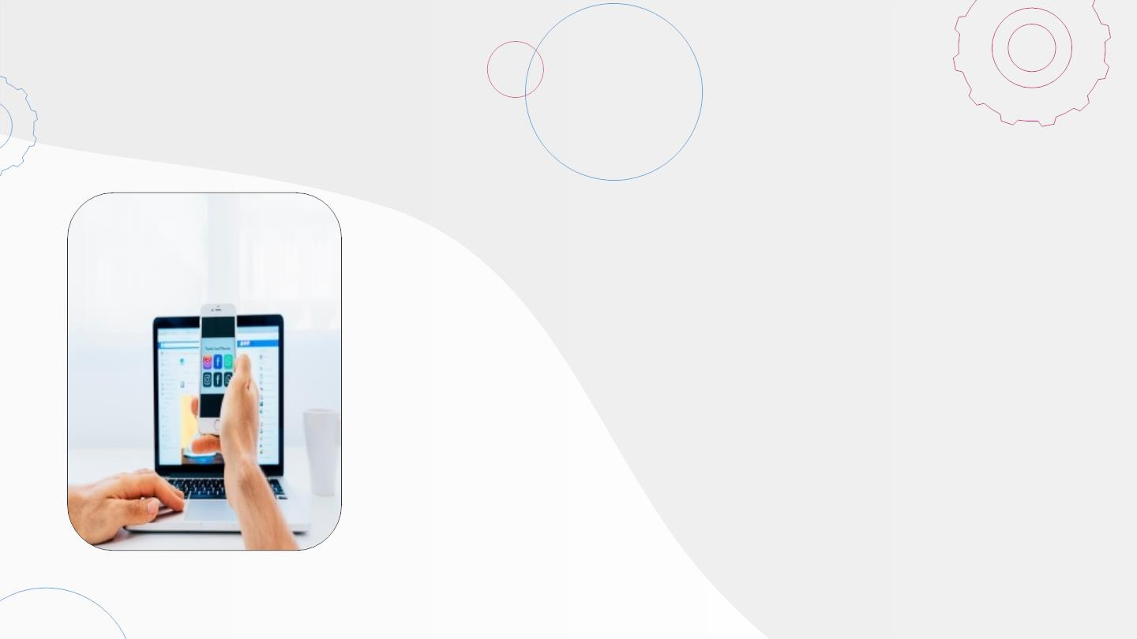
Prinsip Natural Language Processing (NLP)
NLP berkerja dalam membantu komputer untuk
memahami bahasa alami seperti yang dilakukan
manusia. NLP menggunakaan kecerdasan buatan untuk
mengeksekusi
input,
memprosesnya,
dan
memahaminya dengan cara yang dapat di pahami
komputer.
Natural Language Processing (NLP) memiliki dua teknik
utama yang digunakan pada pemrosesan bahasa alami
(NLP).

Slide 6
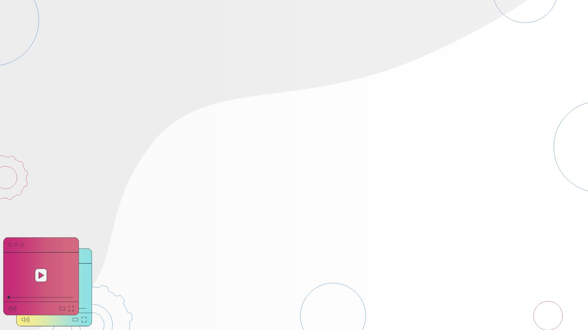
METODOLOGI PENELITIAN
Kodingan ini dirancang dikembangkan dengan menggunakan metode Natural
Languange Processing untuk mendapatkan semua informasi data yang dikumpulkan
penulis di Learning Machine System (LMS) Universitas Pancasila dan Youtube. Alat dan
Bahan yang kami gunakan dalam penelitian ini adalah:
• Laptop
• Visual Studio Code
• XAMPP

Slide 7
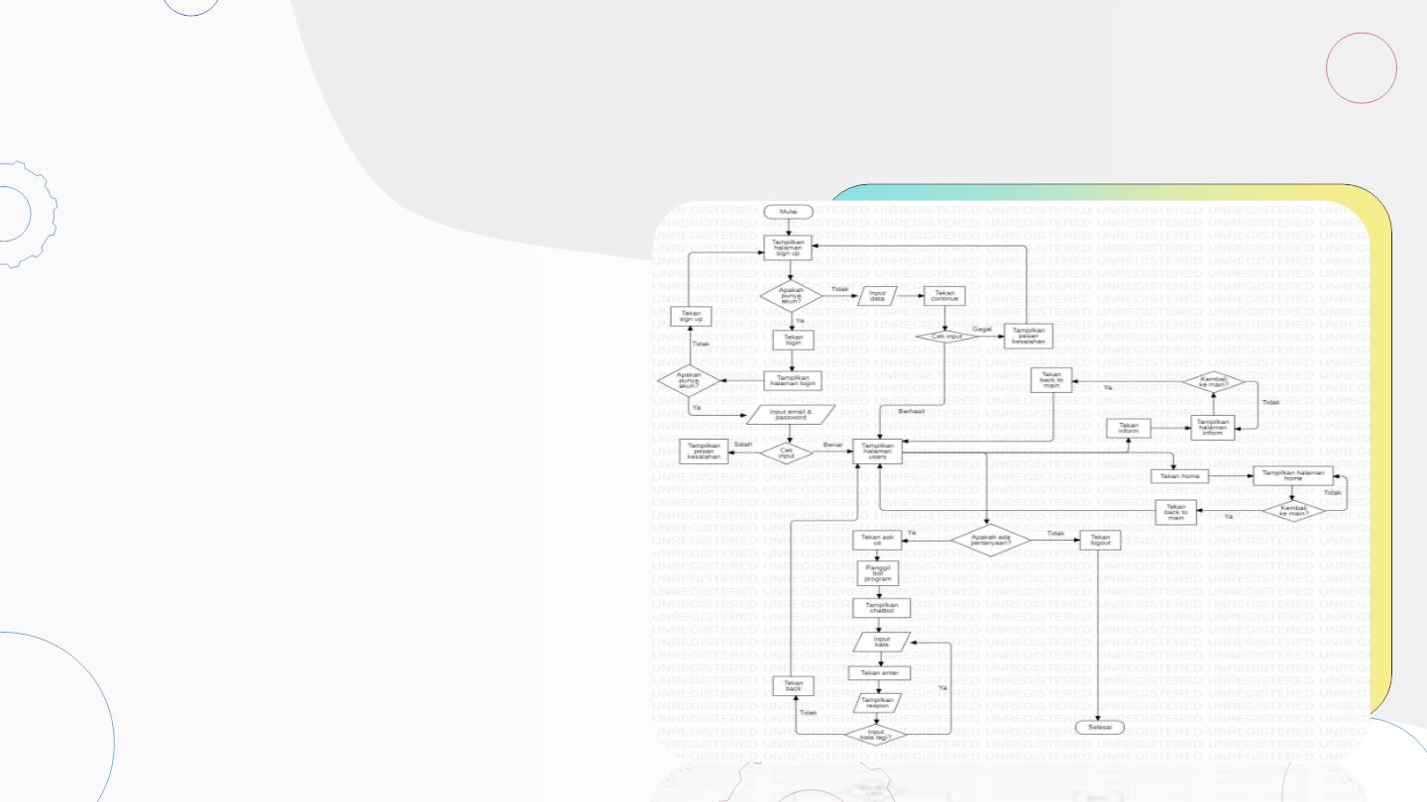
Hasil Dan Pembahasan
Ada beberapa tahap
dalam proses website.
Tahap-tahap yang
dilakukan antara lain,
registerisasi, pemrosesan
data, hingga login dan
membuka semua fitur
website.

Slide 8
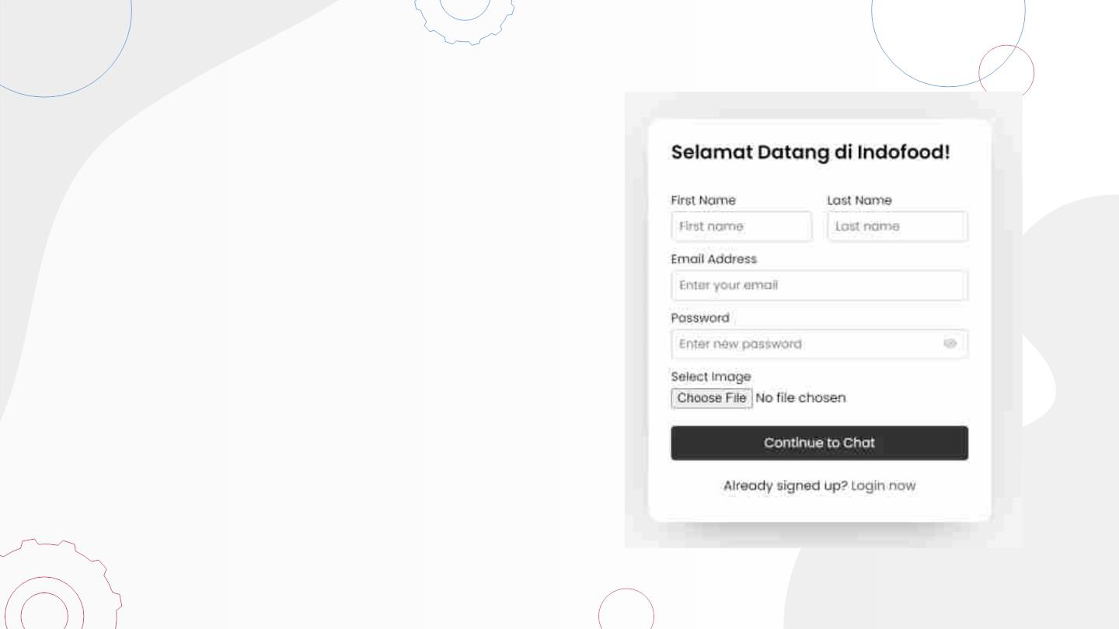
Halaman
Register
Halaman registrasi merupakan
halaman yang pertama kali
muncul. Pada halaman ini
pengguna
diminta
untuk
registrasi bagi para user yang
belum membuat akun dan
terdapat pilihan login untuk
pengguna yang sudah memiliki
akun.

Slide 9
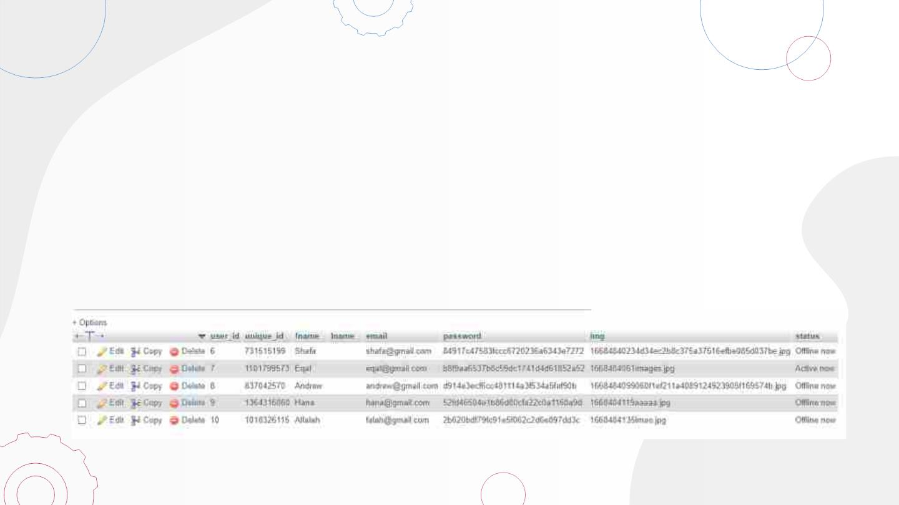
Pemrosesan Data
Selanjutnya adalah tahap pemrosesan data. Pada tahap ini data diolah
dengan menerapkan PHPmyadmin sebagai database sehingga apa yang
telah di input user akan tercantum di dalam database yang telah
disiapkan.

Slide 10
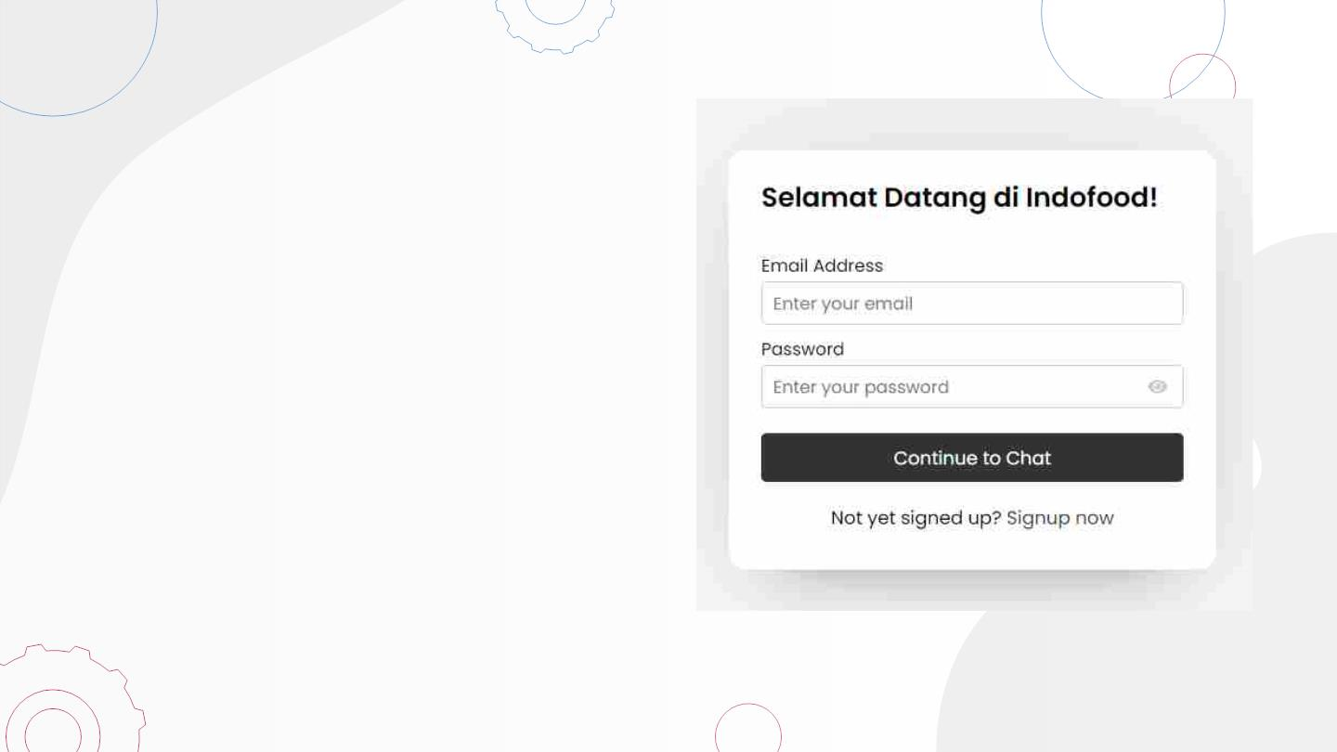
Halaman
Login
Setelah user membuat akun
individu mereka dan telah
diproses oleh database, maka
user akan diarahkan ke dalam
halaman login. Pada Halaman ini
user yang sudah mempunyai
akun
memasukkan
password.
diminta
email
untuk
dan

Slide 11
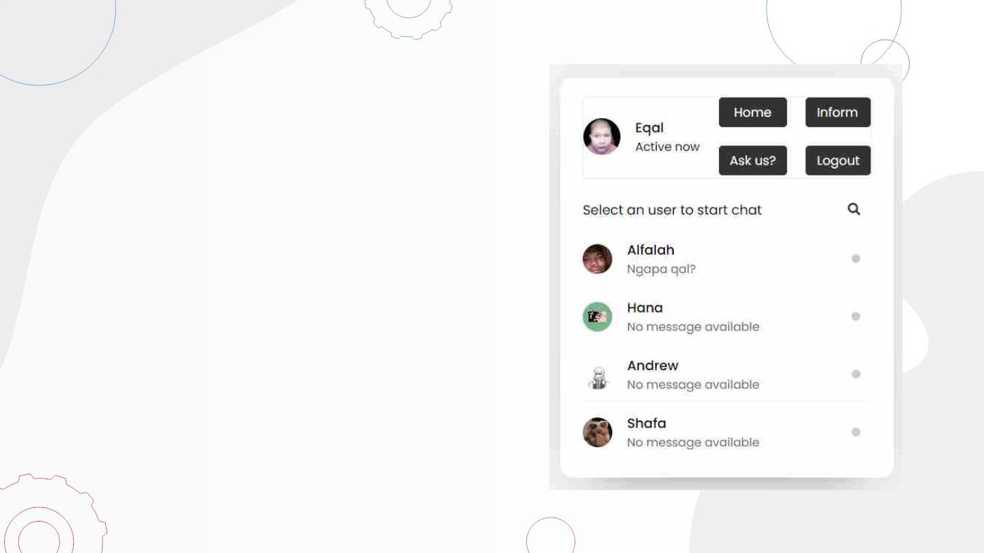
Menu Utama
Pada menu utama setelah user melakukan
login akan terdapat tampilan profil dari user,
kemudian pilihan menu home yang akan
menampilkan beberapa informasi utama
seputar Indocook, menu inform yang
berisikan informasi mengenai website, menu
ask us yang merupakan fitur chatbot dari
website Indocook yang berguna bagi para
user
yang
ingin
bertanya
atau
mendapatkan informasi lebih rinci, terdapat
juga beberapa user lainnya yang dapat
diajak berdiskusi antara sesama user jika
status kedua user tersebut online, dan
logout yang berguna bagi user yang ingin
keluar
dari
website
dan
tidak
memerlukannya lagi

Slide 12
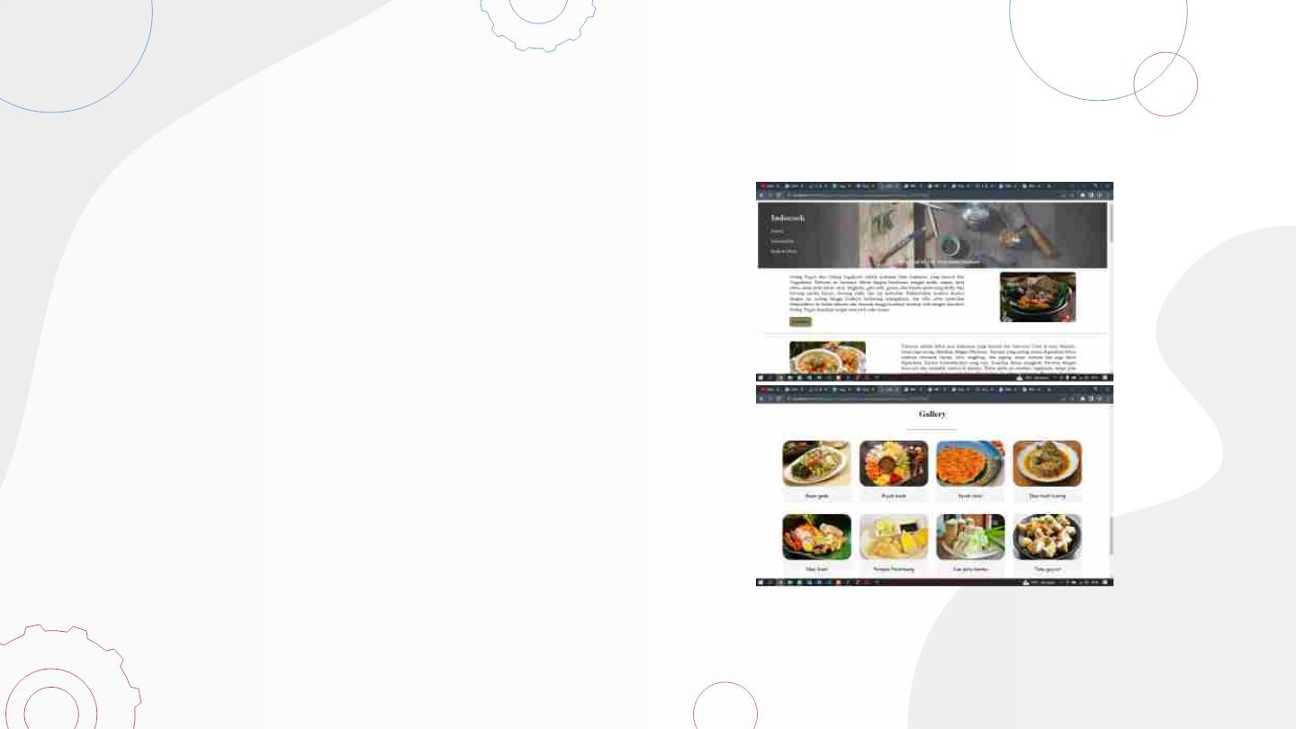
Menu Home
Jika user memilih atau menekan
tombol “Home,” maka user akan
diarahkan ke dalam page yang
berisikan tentang makanan tradisional
Indonesia. Jika user ingin kembali ke
page sebelumnya, maka user dapat
menekan tombol “back to main” yang
mengarahkan
user
kembali
ke
Halaman Menu Utama. Ataupun user
dapat menekan tombol “information”
untuk
melihat
informasi
terkait
Indocook.

Slide 13
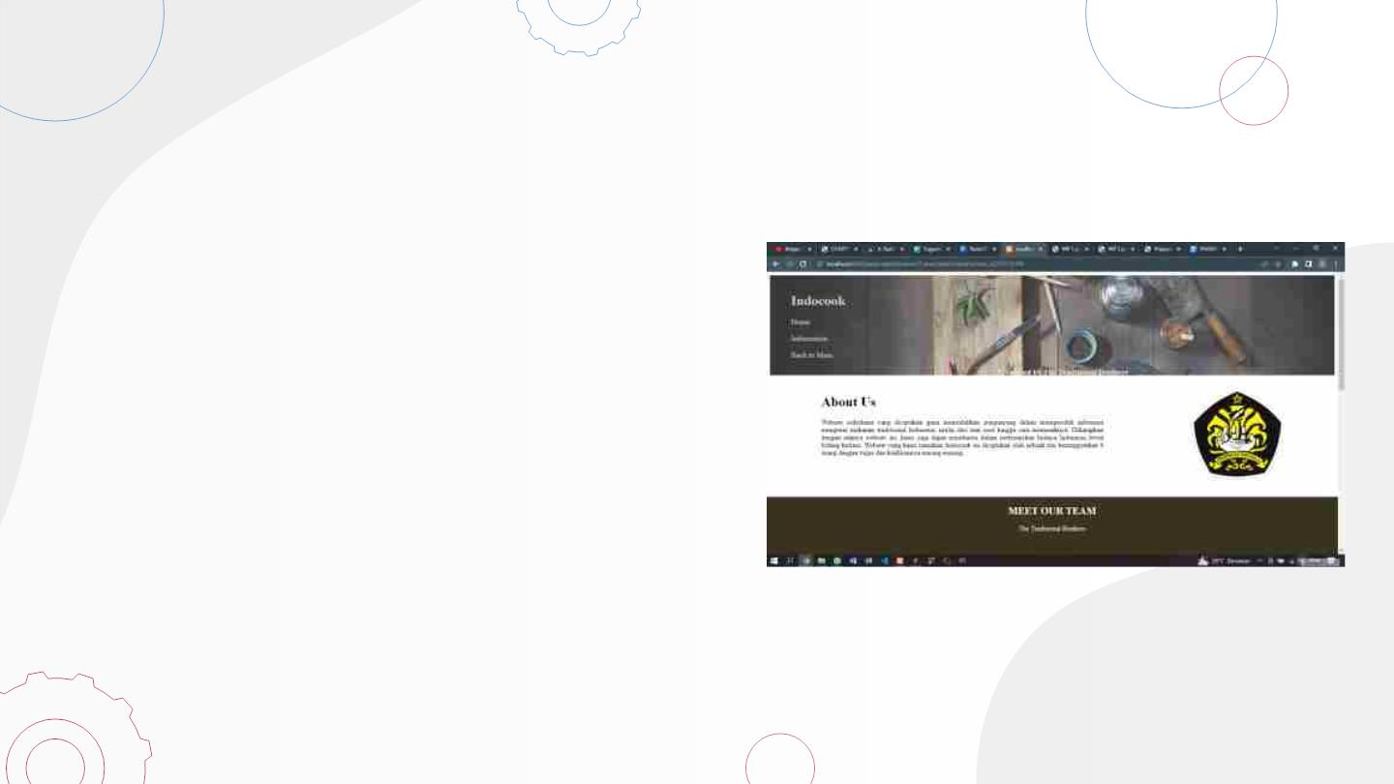
Menu
Information
Jika user memilih atau menekan tombol
“Inform,” maka user akan diarahkan ke
dalam page yang berisikan informasi
mengenai website Indocook. Jika user ingin
kembali kepada page sebelumnya, maka
user dapat menekan tombol “back to main”
yang mengarahkan user kembali ke
Halaman Menu Utama. Ataupun jika user
ingin ke Halaman Home, maka user dapat
menekan
tombol
“home”.

Slide 14
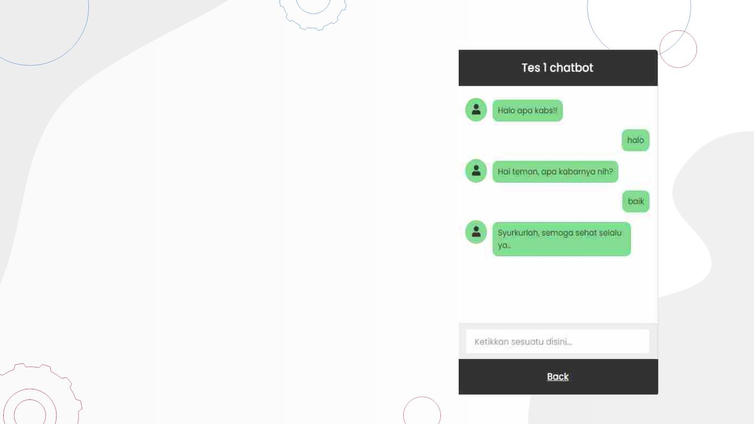
Menu Ask Us
Jika user memilih atau menekan tombol
“Inform,” maka user akan diarahkan ke
dalam page yang merupakan chatbot yang
diterapkan pada website Indocook. User
dapat menginputkan pertanyaan yang ingin
ditanyakan kepada bot kemudian menekan
enter. Lalu, setelah itu bot akan langsung
merespon dan memberikan jawaban atas
pertanyaan yang diinputkan oleh user. Jika
tidak ada lagi yang ingin ditanyakan lagi
oleh user, maka user dapat menekan
tombol “back” yang akan mengarahkan
user kembali ke Menu Utama.

Slide 15
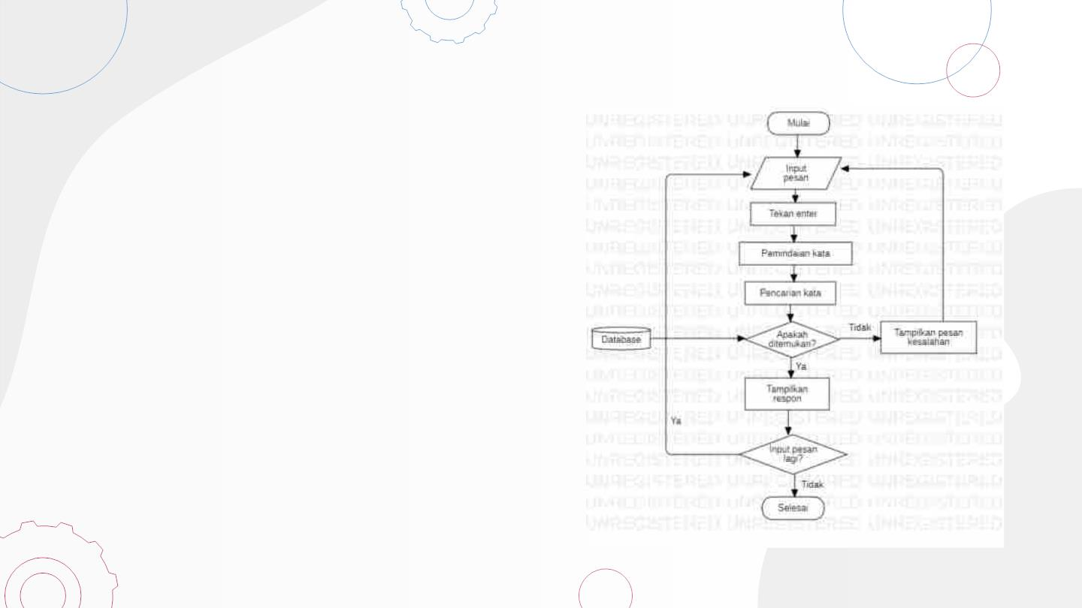
Chatbot pada
Menu Ask Us
Ada beberapa tahap dalam proses chatbot.
Tahap-tahap yang dilakukan antara lain
input pesan, pemindaian kata, pencarian
kata, hingga tampilkan respon.

Slide 16
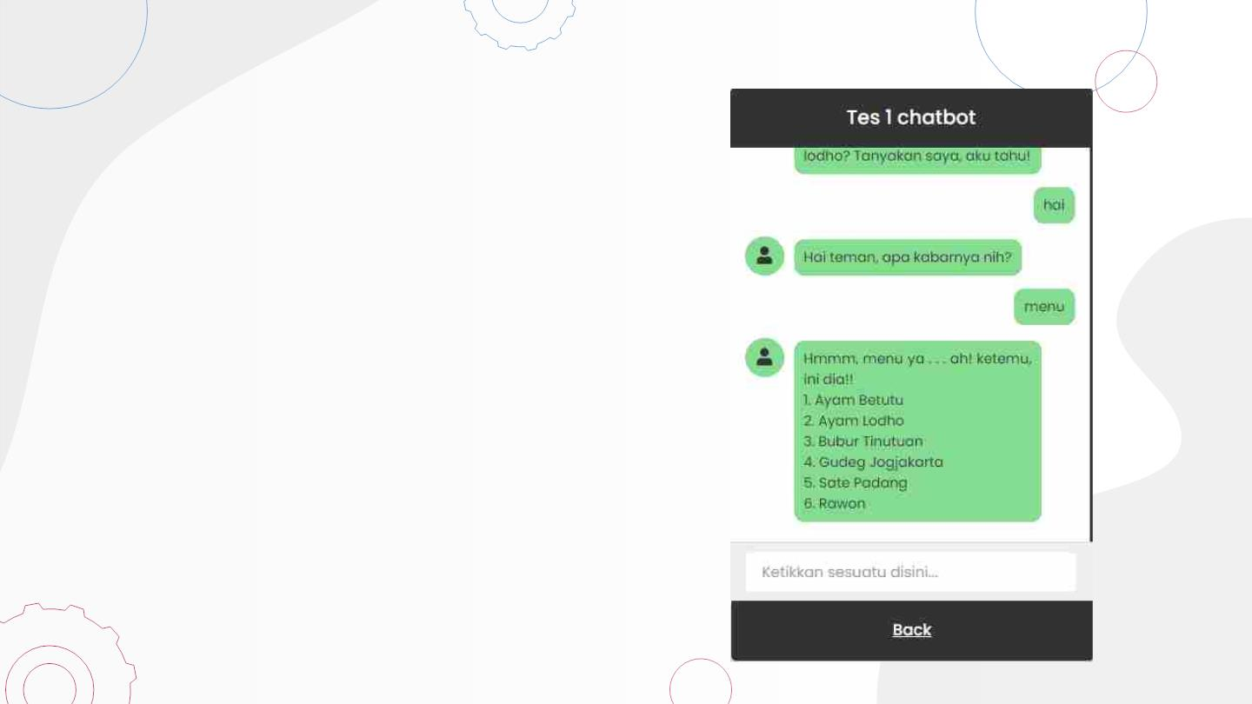
Eksperimen
Kami
disini
membuat
chatbot
menggunakan HTML, CSS dan PHP dengan
algoritma NLP yang berguna untuk
menjalankan chatbot tersebut. Eksperimen
yang kami lakukan yaitu menjalankan
chatbot yang telah kami buat, apakah
sudah berfungsih dengan baik dan benar
atau sebaliknya.
Contoh :
Dimana kalo kita mengirim kata “hai”
kepada chatbot dia akan memperoses data
yang di terima lalu di singkronkan ke data
base yang sudah ada, lalu chat bot akan
membalas dengan kata “ hai teman, apa
kabarnya nih?” yang dimana kata tersebut
sudah ada di data base.

Slide 17
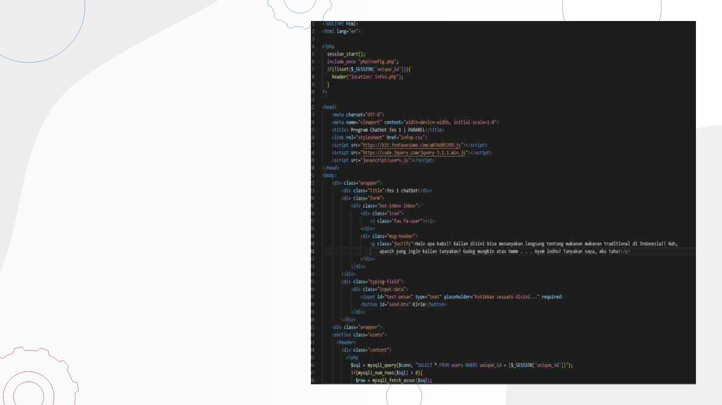
Eksperimen
Gambar di sebelah memperlihatkan
sedikit potongan codingan yang
telah kami buat untuk memprogram
chatbot
yang
dimana
dalam
codingan tersebut ada P class yang
command line nya akan muncul
Ketika kita pertama kali membuka
chat bot yaitu : “Halo apa kabs!!
Kalian disini bisa menanyakan
langsung tentang makanan
makanan
traditional
di
Indonesia!! Nah, apanih yang
ingin kalian tanyakan? Gudeg
mungkin atau hmmm . . . Ayam
lodho? Tanyakan saya, aku
tahu!”

Slide 18
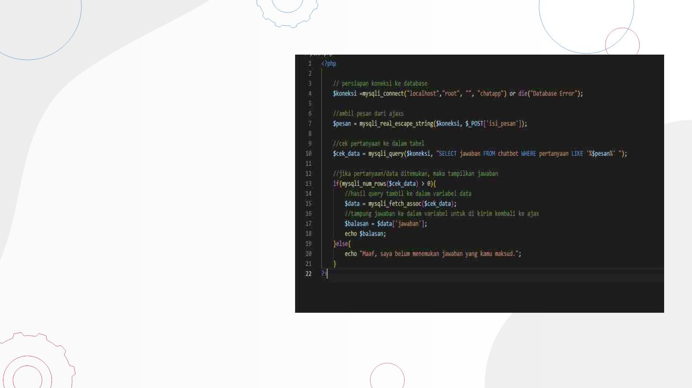
Eksperimen
Codingan yang selanjutnya berguna
untuk
mengoneksikan
antara
pertanyaan yang di buat oleh user
dengan data base yang sudah ada,
apabilah pertanyaan user tersebut
ada dalam data base, maka chat bot
akan membalas sesuai dengan apa
yang ada di dalam data base.
sedangkan
apabila
pertanyaan
tersebut tidak termasuk dalam data
base maka chatbot akan menjawab
"Maaf, saya belum menemukan
jawaban yang kamu maksud."

Slide 19
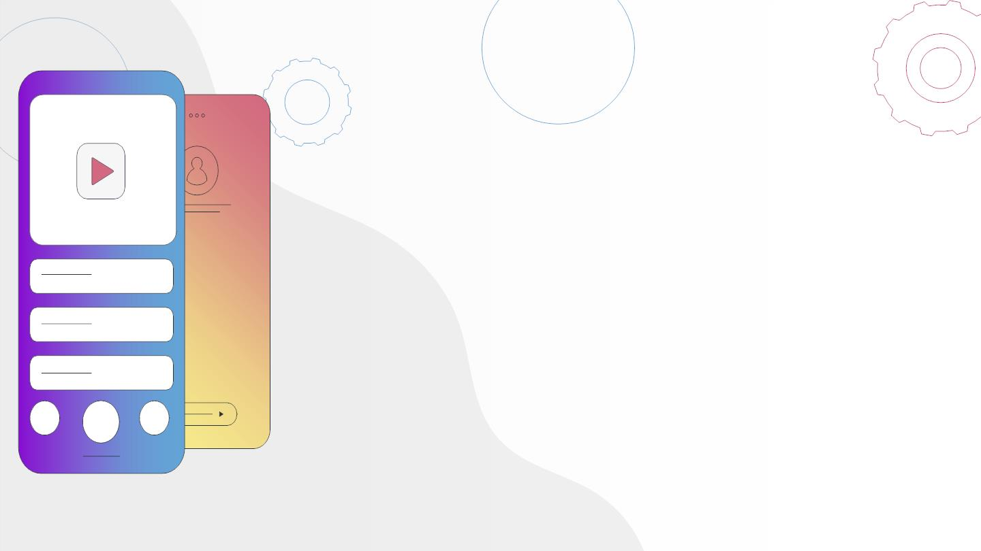
Kesimpulan
● Dari apa yang sudah kami bahas sebelumnya, dapat diambil
kesimpulan sebagai berikut:
● Dengan algoritma NLP, kita dapat membuat sistem Artificial
Intelligence (AI) yang kita sebut chatbot. Sistem chatbot yang
dapat membalas user dengan cepat meningkatkan keefektifan
dan keefisienan costumer service yang dapat melayani user
dua puluh empat jam sehari.
● Data yang diinput kedalam program berdasarkan kriteria
tertentu yaitu data user, data messages dan data chatbot.
● Website Indocook sendiri dirancang untuk memudahkan visitor
atau user dalam berkomunikasi dengan yang lain sebagai
tempat forum bersama dan menambah pengetahuan lebih
tentang makanan tradisional di Indonesia dan sistem chatbot
dirancang untuk memudahkan mereka untuk berinteraksi
dengan customer service yang tentunya lebih cepat dalam segi
respon atau tanggapan. Dengan dibuatnya website ini, kami
juga berharap dapat meningkatkan kreatifitas kami dalam
berkarya.

Slide 20

TERIMA
KASIH

